Slide 1
პრაქტიკის კვლევა: „თეორიული კონცეფციები და პრაქტიკული მაგალითები, დამხმარე მასალა თქვენი PRESS–პროექტებისთვის
ფრანზს რაუხი, კრისტინა ფიჩლერ-კობანი, ანდრეა ფრანც პიტნერი (კლაგენფურტის უნივერსიტეტი, ავსტრია)

Slide 2
მიმოხილვა
პრაქტიკის კვლევა
პრაქტიკის კვლევის ციკლი
პრაქტიკის კვლევის ხარისხის კრიტერიუმი
ეთიკა პრაქტიკის კვლევაში
პრაქტიკის კვლევის პროცესი
პრაქტიკის კვლევის მეთოდები მაგალითები და ქსელები

Slide 3
პრაქტიკის კვლევა
პრაქტიკის კვლევა არის სოციალური სიტუაციის შესწავლა, რომელიც ხორციელდება იმ პირების მიერ, რომლებიც უშუალოდ მონაწილეობენ ამ სიტუაციაში, მიზნად ისახავს როგორც მათი პრაქტიკის გაუმჯობესებას, ასევე მათი ცოდნის ხარისხის ამაღლებას.
(Winter & Munn-Giddings, 2001)
კვლევის ინტერესი ემსახურება პრაქტიკული ინტერესების გაძლიერებას.
Winter, R.,Munn-Giddings, C. (2001) A Handbook for Action Research in Health and Social Care. London: Routledge.

Slide 4
პრაქტიკის კვლევა
პრაქტიკის კვლევა ხორციელდება იმ პირების მიერ (მაგალითად, მასწავლებლები), რომლებიც უშუალოდ არიან დაკავშირებული საკვლევ სოციალურ სიტუაციასთან (მაგალითად, მეცნიერების სწავლება და სწავლა).
პრაქტიკის კვლევა იწყება პრაქტიკული კითხვებიდან, რომლებიც წარმოიშობა ყოველდღიური სასწავლო/საგანმანათლებლო საქმიანობისას.
პრაქტიკის კვლევა სთავაზობს მარტივ მეთოდებსა და სტრატეგიებს საკუთარი პრაქტიკის შესასწავლად და განვითარებისთვის, მაგალითად: დღიურები, დაკვირვების პროფილები, ინტერვიუები, მარტივი კითხვარები — რაც უზრუნველყოფს რესურსებისა და შედეგების გონივრულ თანაფარდობას.
პრაქტიკის კვლევა ხასიათდება ინდივიდუალური შედეგების პროფესიულ დისკურსში ინტეგრირებით და მასწავლებელთა ცოდნის საჯაროდ გაზიარებით.

Slide 5
პრაქტიკის კვლევის პრინციპები
პრაქტიკოსები მონაწილეობენ პრაქტიკის სისტემატურ ანალიზსა და რეფლექსიაში
აერთიანებს განვითარების მიზანსა და კვლევის ინტერესს
წარმოადგენს ციკლურ და ინერაქტიულ მიდგომას
განიხილავს იმპლიციტურ/ნაგულისხმევ თეორიებს
იყენებს განსხვავებული პერსპექტივების სინოპსს (შეკრებას/ შეჯამებას)

Slide 6
პრაქტიკის კვლევის პროცესი
საწყისი წერტილის პოვნა
საკვლევი კითხვების განსაზღვრა
მეთოდების შერჩევა
მონაცემების შეგროვება
მონაცემების ანალიზი
პრაქტიკაში დანერგვა
…. შესაძლოა შემდგომი ეტაპი ….
შედეგების გამოქვეყნება
ARTIST Consortium (Eds.) (2019). The ARTIST Guidebook - A Guidebook to Prepare and Conduct
Workshops on Action Research in Science Teacher Education.
http://idn.digitale-medien.uni-bremen.de/Artist/Material/Guidebook_eng.pdf

Slide 7
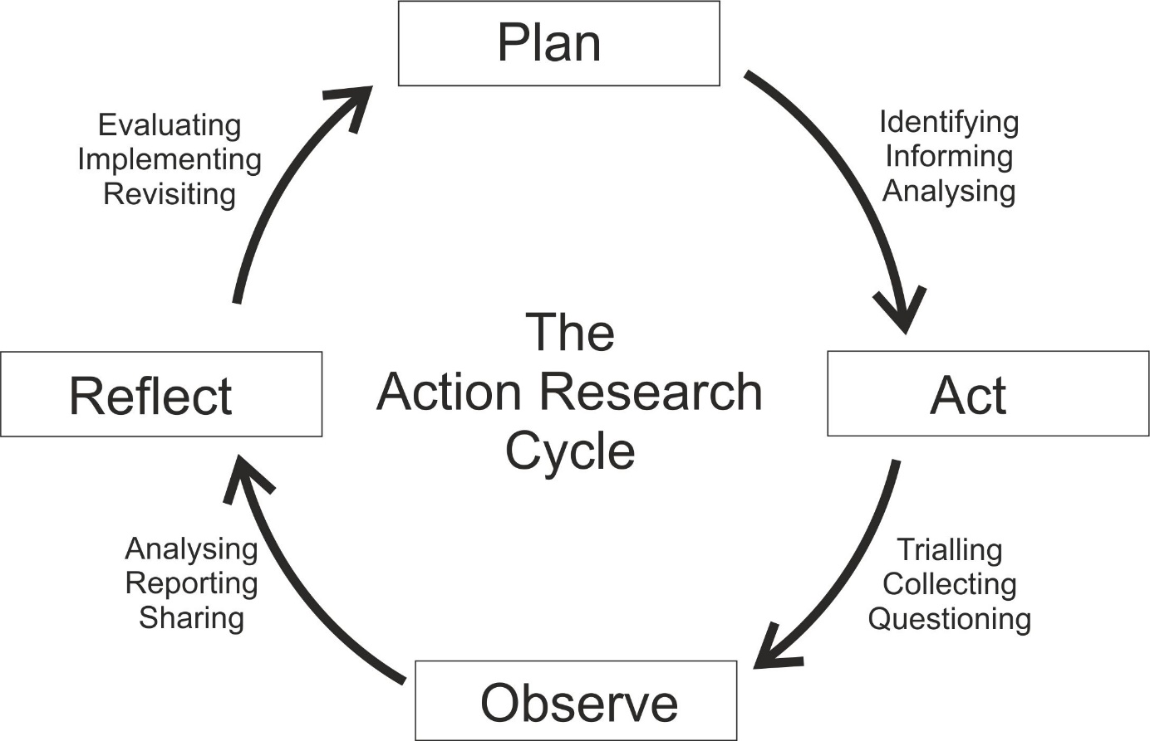
პრაქტიკის კვლევის ციკლი
გეგმა
შეფასება
განხორციელება
ხელახლა დათვალიერება
იდენტიფიცირება
ინფორმირება
ანალიზი
პრაქტიკის კვლევის ციკლი
რეფლექსია
მოქმედება
ანალიზი
მოხსენება
გაზიარება
გამოცდა
შეგროვება
კითხვების დასმა
დაკვირვება
ARTIST Consortium (Eds.) (2019). The ARTIST Guidebook - A Guidebook to Prepare and Conduct
Workshops on Action Research in Science Teacher Education.
http://idn.digitale-medien.uni-bremen.de/Artist/Material/Guidebook_eng.pdf

Slide 8
საწყისი წერტილის პოვნა
პედაგოგიური შეკითხვა
დიდაქტიკური შეკითხვა
შინაარსობრივი შეკითხვა
ცვლილების სურვილი / საჭიროება
პირადი ინტერესი / ცნობისმოყვარეობა
ინდივიდუალური გამოცდილება
(ლოკალურად) რელევანტური თემა

Slide 9
კვლევითი კითხვების იდენტიფიცირება
საკვანძო კითხვები:
მინდა გავაუმჯობესო...
აღფრთოვანებული ვარ …-ით
ნამდვილად მაინტერესებს...
რაღაც, რაც ჩეი აზრით ვფიქრობ, ნამდვილად შეცვლის სიტუაციას, არის...
რაღაც, რისი შეცვლაც ნამდვილად მსურს, არის ....

Slide 10
მოქმედებითი კვლევის სარგებელი
თუ ჩემი მოქმედებითი კვლევა წარმატებული იქნება, სარგებელი იქნება ...
ჩემთვის
ჩემი სტუდენტებისთვის
ჩემი კოლეგებისთვის
...-თვის

Slide 11
მოქმედებითი კვლევის ხარისხის კრიტერიუმები
შემეცნებითი/ეპისტემოლოგიური ხარისხის კრიტერიუმები
პრაგმატული ხარისხის კრიტერიუმები
ეთიკური ხარისხის კრიტერიუმები
Feldman, A., Altrichter, H., Posch, P.& Somekh, B. (2018). Teachers Investigate Their Work.
An Introduction to Action Research across the Professions. Routledge, London
Notes:
შემეცნების თეორიის

Slide 12
პრაქტიკის კვლევის ეთიკა
კვლევის ვალიდურობის მხარდასაჭერად
კვლევაში ჩართული ყველა პირი ინფორმირებული უნდა იყოს კვლევის მიზნის, მასშტაბისა და დანიშნულების შესახებ;
მონაცემთა „მფლობელი“ არის ის პირი, ვინც ინფორმაციას აწვდის (დაზუსტება)

Slide 13
ტრიანგულაცია
მესამე პირის პერსპექტივა
მასწავლებლის პერსპექტივა
მოსწავლის პერსპექტივა

Slide 14
პრაქტიკის კვლევის მეთოდები
მასწავლებლების პერსპექტივა თვითშეფასებისა და შეფასების ინსტრუმენტები | მაგ: კვლევის დღიური, ფოტოების, ვიდეოსა და აუდიო ჩანაწერების შეგროვება, დოკუმენტების ანალიზი, SWOT ანალიზი
მესამე პირის პერსპექტივა სოციალური კვლევის ხარისხობრივი და რაოდენობრივი ინსტრუმენტები | მაგ: კითხვარი, დაკვირვება, ინტერვიუები, ფოკუს ჯგუფები, დოკუმენტების ანალიზი, ფოტოების, ვიდეოსა და აუდიო ჩანაწერების შეგროვება.
მოსწავლეების პერსპექტივა ბავშვთა კვლევის ინსტრუმენტები | მაგ: ვინეტები, თოჯინით-ინტერვიუები, აზროვნების რუქები, ფოკუს ჯგუფები.

Slide 15

პრაქტიკის კვლევის ინსტრუმენტების მაგალითები: კვლევის დღიური
ფიქრი წერილობით და მისი რეფლექსია
მნიშვნელოვანი ინფორმაციის დაკარგვის თავიდან აცილება
საკუთარი გამოცდილების ანალიზი
აღწერილობა
განხორციელება

Slide 16

პრაქტიკის კვლევის ინსტრუმენტების მაგალითები: ფოკუს ჯგუფი
ჯგუფური დისკუსიები 5–8 მონაწილით
დისკუსიის ხელმძღვანელი/გიდი
ჯგუფური ინტერაქცია და ჯგუფური დინამიკა უზრუნველყოფს უფრო ღრმად ინფორმაციას, ვიდრე ინდივიდუალური ინტერვიუები
აუდიო ჩანაწერი, ტრანსკრიფცია
ხარისხობრივი ანალიზი

Slide 17
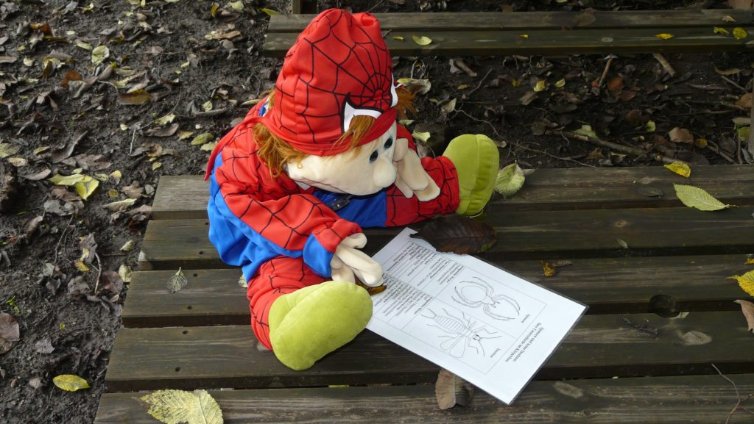
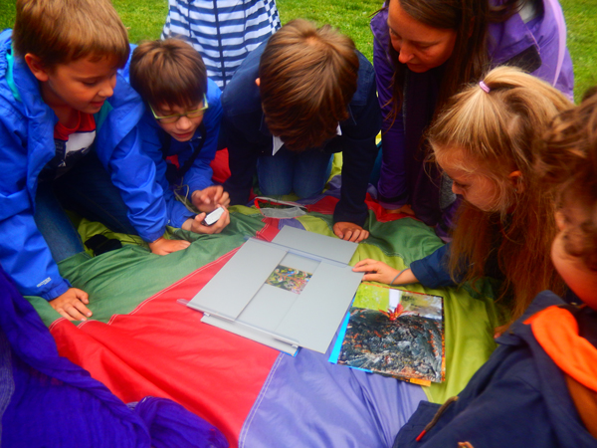
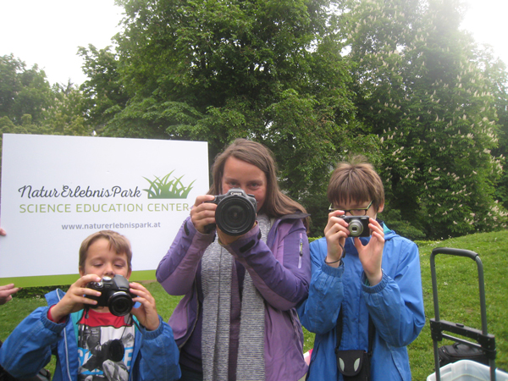
მაგალითი: პრაქტიკის კვლევა ბავშვებთან
აღიარეთ ბავშვები კვლევის კომპეტენტურ მონაწილეებად, და არა მხოლოდ ინფორმაციის ობიექტებად ან წყაროებად უფროსებისთვის (Broström, 2012)
მიკერძოების შემცირება შესაძლებელია, როდესაც სოციალური კვლევის მეთოდები ადაპტირებულია ბავშვების მიერ კითხვის, წერისა და ენის გამოყენების შეზღუდული უნარების გათვალისწინებით. (Heinzel, 2012)
კვლევა კონცენტრირებულია არა მხოლოდ ცოდნასა და უნარებზე, არამედ განწყობებზე, დამოკიდებულებებზე, აღქმასა და ღირებულებებზეც, მრავალფეროვანი ინსტრუმენტის გამოყენებით. (Sevon et al., 2023)
ენაზე დაფუძნებული მეთოდი | ვიზუალური მეთოდი | კრეატიული მეთოდი თამაშით
მაგ. ფაფით-ვინეტები | მაგ. დასურატებული გონებრივი რუქები | მაგ. ფოტოების გადაღება
Broström, S. (2012). Children's participation in research. International Journal of Early Years Education, 20(3), 257–269.
Heinzel, F. (2012) Methoden der Kindheitsforschung. Ein Überblick über Forschungszugänge zur kindlichen Perspektive, Weinheim: Beltz Juventa.
Sevón,E., Mustola, M., Siippainen A. & Vlasov, J. (2023) Participatory research methods with young children: a systematic literature review, Educational Review.
http://dx.doi.org/10.1080/09669760.2012.715407

Slide 18

პრაქტიკის კვლევა ბავშვებთან: ხელის თოჯინით (ფაფფეთ) დისკუსია
ფოკუს ჯგუფის მეთოდი ბავშვებისთვის ადაპტირებული ვერსიაა
თოჯინა (პაპეტი) მოქმედებს, როგორც „ყინულის დამამსხვრეველი“ და ბავშვებს აძლევს დისკუსიაში ჩასართავ მოტივაციას
თავიდან იცილებს გამოცდის-მსგავს ატმოსფეროს და მორცხვ/თავმდაბალ ბავშვებსაც კი წაახალისებს დისკუსიაში ჩასართავად
დისკუსია მიმდინარეობს დისკუსიის ხელმძღვანელის /გიდის მიხედვით
დისკუსია იწერება აუდიოჩანაწერის სახით და შესაძლებელია მისი ანალიზი მოგვიანებით
მეთოდი განსაკუთრებით შესაფერისია ბავშვთა განწყობების, წარმოდგენების, კონცეფციებისა და უფრო რთული აზრების აღსაქმელად
Picture generated by https://raphael.app/de

Slide 19

პრაქტიკის კვლევა ბავშვებთან: ხელის თოჯინით (ფაფფეთ) დისკუსია
შეარჩიეთ მდგრადი განვითარებასთან დაკავშირებული თემა, რომლის შესწავლასაც გსურთ თქვენი კლასის ბავშვებთან ერთად.
მოამზადეთ ინტერვიუს გეგმა ამ თემაზე ხუთი შეკითხვის საფუძველზე.
განიხილეთ გარემო და პირობები, სადაც შესაძლებელია ინტერვიუსა და მოდერაციის ჩატარება ხელის თოჯინის დახმარებით.
გამოსცადეთ „თოჯინით დისკუსიის“ მეთოდი თქვენს კოლეგებთან.

Slide 20

პრაქტიკის კვლევა: ვინიეტური კვლევა
ვინიეტი არის სიტუაციის მოკლე, სტიმულირებადი აღწერა, რომელიც მიზნად ისახავს რესპონდენტების წახალისებას შეფასებების გასაკეთებლად ან შემდგომი დისკუსიის ჩასატარებლად.
მიზანშეწონილია, ბავშვებისთვის განკუთვნილი ვინიეტები სურათებით იყოს ილუსტრირებული.
ბავშვების დისკუსია იწერება აუდიო ჩანაწერის სახით და შემდგომ შეიძლება განხორციელდეს მისი ანალიზი.
ვინიეტები შესაფერისია როგორც ბავშვთა განწყობებისა და მოსაზრებების შესასწავლად, ისე იმის შესამოწმებლად, თუ რა დონემდე აქვთ მათ ათვისებული სამეცნიერო კონცეფციები.
Picture generated by https://raphael.app/de

Slide 21

პრაქტიკის კვლევა: ვინიეტური კვლევა
იფიქრეთ მდგრადობასთან დაკავშირებულ თემაზე და იპოვე ყოველდღიური სიტუაცია, სადაც ეს თემა აქტუალურია.
შექმენი გადაწყვეტილების მიღების სიტუაცია, რომელშიც ადამიანს მოუწევს დაფიქრება, როგორ მოიქცეს/ იმოქმედოს.
ვიზუალიზაციისთვის შექმენი ილუსტრაცია, რომელიც ასახავს აღნიშნულ სიტუაციას.
ჩამოყალიბე სამი კითხვა, რომლებიც ბავშვებთან განხილვის პროცესს წაახალისებს.
სცადე ვიგნეტის განხილვა შენს კოლეგებთან.

Slide 22
პრაქტიკის კვლევის პროექტის მაგალითი
კონტექსტი:
22 მოსწავლე (მე-9 კლასი);
საგანი – ბიოლოგია (კვირაში სამი გაკვეთილი)
კითხვები:
როგორ შემიძლია შევთავაზო მოსწავლეებს მეტი სივრცე თვითმართვადი, კვლევაზე ორიენტირებული სწავლისთვის?
აქტივობა:
მოსწავლეების მიერ შერჩეულ თემაზე – „ტყე“ – პროექტზე დაფუძნებული სწავლების განხორციელება ერთი თვის განმავლობაში.

Slide 23

პრაქტიკის კვლევის პროექტის მაგალითი
ექსკურსია ტყეში (სკოლასთან ახლოს) რეინჯერთან ერთად
მოსწავლეები მუშაობენ სამ ჯგუფად:
ტყის მცენარეების ჯგუფი
ტყეების გადაშენები (ჰაერის დაბინძურების გამო) ჯგუფი
სამხრეთ ამერიკის წვიმიანი ტყეების ჯგუფი
მოსწავლეები ჯგუფებად იკვლევენ თემებს (ინფორმაციის მოძიება, ინტერვიუები ექსპერტებთან).
მოსწავლეები ამზადებენ ანგარიშებს, წარმოადგენენ მათ კლასის წინაშე და მართავენ დისკუსიას.

Slide 24
პრაქტიკის კვლევის პროექტის მაგალითი
მონაცემები:
დღიურის ჩანაწერები, სტუდენტების მიმოხილვა პროექტის დასრულებისას, სტუდენტთა ანგარიშები, სტუდენტთა დაკვირვებები სხვა მასწავლებლებზე;
მონაცემთა ანალიზი;
მოპაექრე მეგობრებთან (მასწავლებლის ჯგუფი) დისკუსია.
შედეგები:
თვითმართვადი და ავტონომიური სწავლისთვის მოსწავლეებს სჭირდებათ მკაფიო და სტრუქტურირებული ჩარჩო;
მნიშვნელოვანი აღმოჩნდა სტუდენტთა გარკვეული უნარების წინასწარი შეფასება.
რევიზირებული გეგმა:
საკუთარი როლის მოდიფიცირება;
სასწავლო მასალის შემუშავება და შემთხვევათა კვლევის გამოქვეყნება.

Slide 25
განიხილეთ შემდეგი კითხვები:
რა განასხვავებს პრაქტიკის კვლევას განათლების სხვა ტიპის კვლევისგან?
რა არის პრაქტიკის კვლევის ხარისხის კრიტერიუმები?
რას უნდა მიექცეს ყურადღება პრაქტიკის კვლევის გამოყენებისას?
ქვემოთ მითითებული სტატია შეიძლება სასარგებლო იყოს ამ დავალების შესრულებისა და პრაქტიკის კვლევის შესახებ თქვენი ცოდნის გაღრმავებისთვის.
Rauch, F., Zehetmeier, S., & Posch, P. (2019). Educational Action Research. In O. Zuber-Skerritt, & L. Wood (Eds.), Action Learning and Action Research. Genres and Approaches (pp. 111 - 126). Bingley: Emerald Group Publishing Limited. https://doi.org/10.1108/978-1-78769-537-520191012

Slide 26
კურსის რეფლექსია

Slide 27
ქვემოთ მოცემული კითხვები განიხილეთ ჯგუფში:

Slide 28
რეფლექსია I
აქვს თქვენს PRESS პროექტს პოტენციალი აკმაყოფილებდეს კარგი პრაქტიკის კვლევის კრიტერიუმებს?
კარგი პრაქტიკის კვლევა ემსახურება მნიშვნელობის მქონე პრაქტიკულ მიზნებს:
მიმართულია რეალური პრობლემების გადაწყვეტისკენ და მნიშვნელობას ანიჭებს უშუალოდ ჩართულ პირებს, რათა მათ შეიძინონ შესაბამისი ცოდნა და შეძლონ მისი სხვებთან გაზიარება;
წარმოშობს ქმედებებს, რომლებიც დაფუძნებულია ჰუმანისტურ ღირებულებებზე;
კარგი პრაქტიკის კვლევა კოლაბორაციულია;
პროცესში აქტიურად ერთვებიან ის პირები, რომელთა პრობლემასაც ეხება კვლევა;
თანამშრომლობა ეფუძნება ეთიკურ წესებსა და ნორმებს.

Slide 29
რეფლექსია I
აქვს თქვენს PRESS პროექტს პოტენციალი აკმაყოფილებდეს კარგი პრაქტიკის კვლევის კრიტერიუმებს?
კარგი პრაქტიკის კვლევა განვითარებადია:
იგი მოიცავს კვლევისა-და-განვითარების უწყვეტ ციკლებს;
იგი ითვალისწინებს დაინტერესებული მხარეების ხედვებს პრობლემების მართებული გადაწყვეტილებების მისაღწევად.
კარგი პრაქტიკის კვლევა აკავშირებს თეორიასა და პრაქტიკას:
იგი ქმნის ბალანსს ქმედებასა და რეფლექსიას შორის;
თეორიულ ცოდნის გენერირებით, უზრუნველყოფს პრობლემების გადაჭრის გზებს და ხელს უწყობს პრაქტიკული მხარეების გაუმჯობესებას

Slide 30
გაითვალისწინეთ შემდეგი კითხვები და აირჩიეთ საკუთარი თვითშეფასება შემდეგი სკალის მიხედვით:
არ ვარ დარწმუნებული – ვარ ცოტათი დარწმუნებული – ვარ შედარებით დარწმუნებული – ვარ დარწმუნებული

Slide 31
რელექსია II
დარწმუნებული ვარ..…
მდგრადი განვითარების და განათლება მდგრადი განვითარებისთვის (ESD) ძირითად თეორიებში.
ჩემი სასწავლო პროცესის ორიენტირებაში ESD-ზე საერთაშორისო და ეროვნული პოლიტიკისა და კარგი პრაქტიკის მაგალითების მიხედვით.
სხვადასხვა სახის მედიის გამოყენებაში ჩემს მომავალ სასწავლო პროცესში ESD-ისათვის.
არაფორმალური სასწავლო რესურსებისა და ქსელების იდენტიფიცირებასა და გამოყენებაში ESD-ის სწავლების გასაუმჯობესებლად.
ჩემს მომავალ მოსწავლეებში მდგრადობაზე-ორიენტირებული-პროექტებზე-დაფუძნებული სწავლების ინიცირებასა და ხელმძღვანელობაში.

Slide 32
გამოიკვლიეთ შემდეგი ქსელები პრა კვლევის მიზნით.“
CARN: https://www.carn.org.uk/
ALARA: https://www.alarassociation.org/ https://www.alarassociation.org/networks/around-the-world/europe
ARNA: https://www.arnaconnect.org/

